Slide 1


A Crise Económica e Financeira e a relação entre Austeridade, Crescimento e Emprego Augusto Mateus
“A Resposta Sindical à Crise”
Conferência Internacional | Lisboa 26 de Outubro de 2011

Slide 2
UM NOVO QUADRO INTERNACIONAL
ACELERAÇÃO DA GLOBALIZAÇÃO E MUDANÇAS ESTRUTURAIS PROFUNDAS
Quatro tendências pesadas em acção ...
▪ Um novo “motor” do crescimento económico à escala mundial polarizado pelas grandes economias emergentes e pela grande região do Pacífico.
▪ Afirmação das cidades como elemento estruturante dominante dos modos de produção e de consumo.
▪ Consolidação do envelhecimento da população nas sociedades industrializadas.
▪ Esgotamento da possibilidade de uma utilização continuada dos recursos naturais à margem de um quadro de desenvolvimento sustentável.
... e mudanças estruturais profundas
▪ A aceleração da globalização.
▪ A passagem do “testemunho” do “Atlântico” para o “Pacífico”.
▪ O reforço do “motor” financeiro da globalização empresarial e a integração em profundidade entre comércio, produção e investimento.
▪ O aprofundamento da dispersão dos ritmos de crescimento económico.
Augusto Mateus & Associados

Slide 3
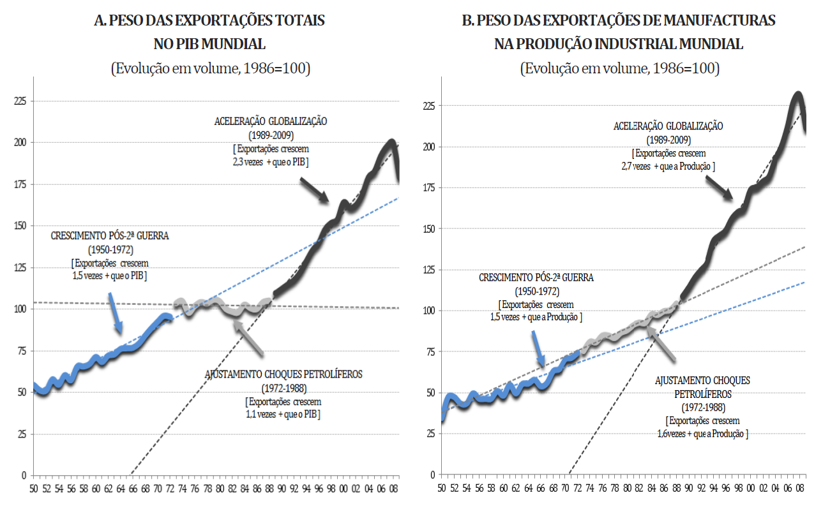
a ACELERAÇÃO DA GLOBALIZAÇÃO NAS DUAS ÚLTIMAS DÉCADAS
O AVANÇO DA INTEGRAÇÃO ECONÓMICA EM PROFUNDIDADE NA ECONOMIA MUNDIAL AO LONGO DOS ÚLTIMOS 60 ANOS (1950-2009)
Augusto Mateus & Associados
Fonte: Cálculos próprios com base em WTO (2010), International Trade Statistics.

Slide 4
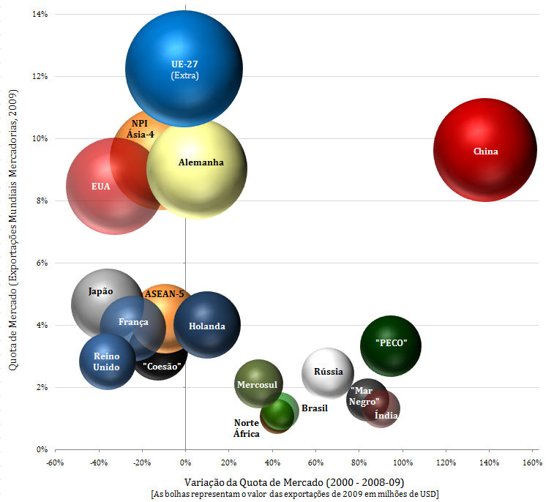
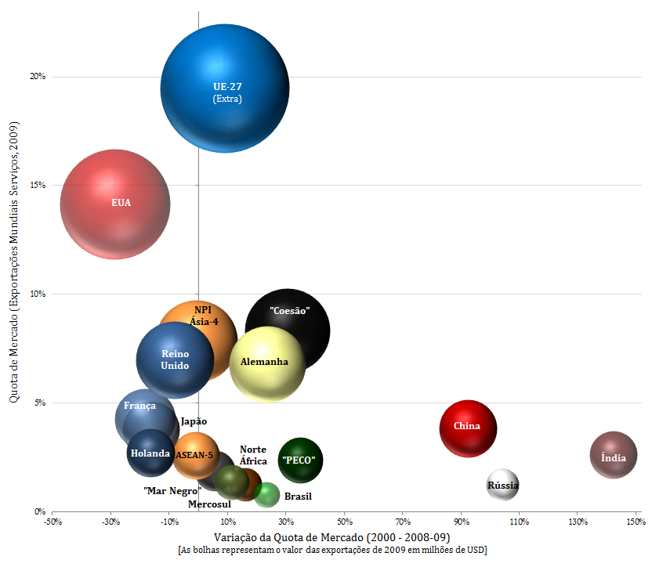
a NOVA GEOGRAFIA DO COMÉRCIO MUNDIAL
NOVOS PROTAGONISTAS E DINÂMICAS DIFERENCIADAS
MERCADORIAS SERVIÇOS
Augusto Mateus & Associados
Fonte: Cálculos próprios com base em WTO (2010), International Trade Statistics.

Slide 5
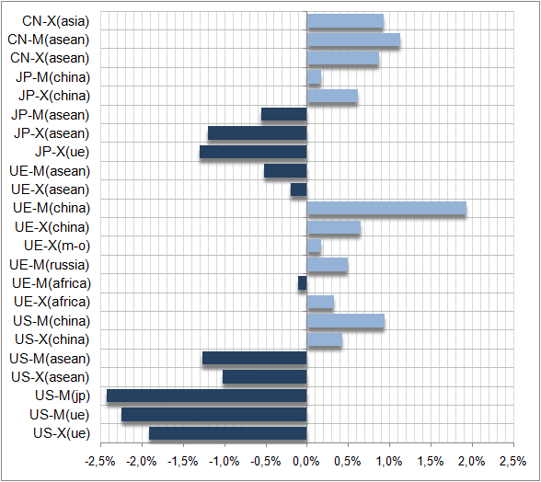
a Alteração da “centralidade” da economia mundial e das balanças externas dos pólos mais desenvolvidos
O NOVO “FOLÊGO” DO PACÍFICO COM GANHOS E PERDAS MUITO IMPORTANTES
A PASSAGEM DE TESTEMUNHO DO ATLÂNTICO PARA O PACÍFICO (Ganhos e perdas 1999-2009 em %)
Augusto Mateus & Associados
Fonte: Cálculos próprios com base em WTO (2010), International Trade Statistics e OCDE (2010).

Slide 6
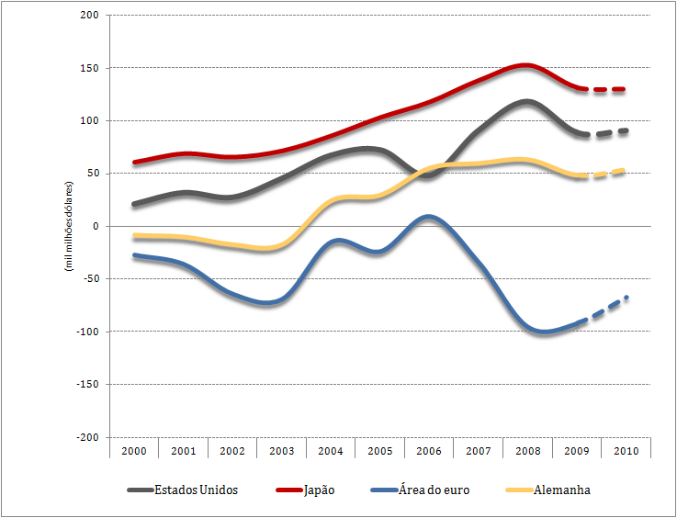
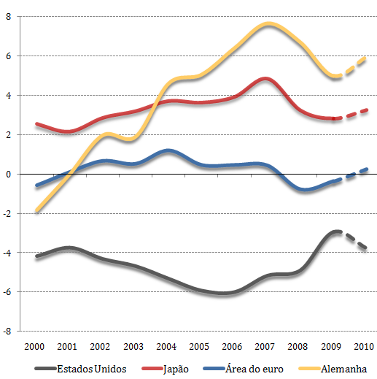
a Alteração da “centralidade” da economia MUNDIAL e das balanças externas dos pólos mais desenvolvidos
... O NOVO “FOLÊGO” DA ALEMANHA NA EUROPA
as Balanças externas nos grandes pólos desenvolvidos
Saldo da Balança de Rendimentos de Capitais Saldo da Balança de Transacções Correntes
(mil milhões de dólares) (em % do PIB)
Augusto Mateus & Associados
Fonte: Cálculos próprios com base em OCDE (2010), Economic Outlook nº 87 e 88.

Slide 7
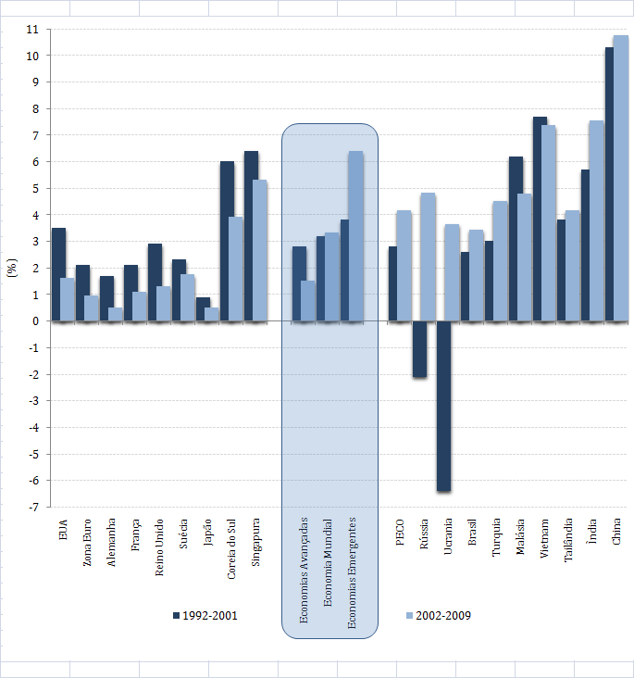
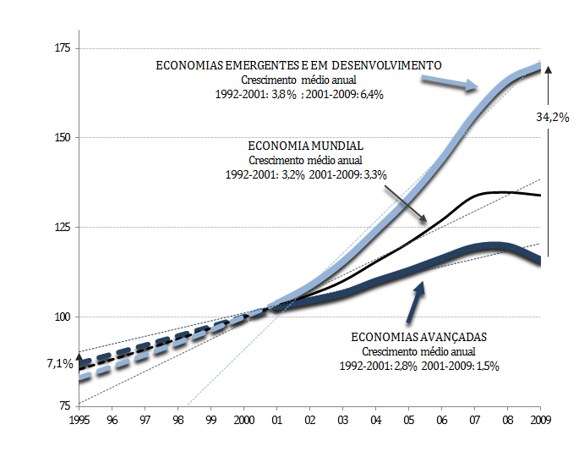
UMA ECONOMIA MUNDIAL A DUAS VELOCIDADES
O APROFUNDAMENTO DE UM CRESCIMENTO ECONÓMICO "DUAL”
A CLIVAGEM DOS RITMOS DE CRESCIMENTO ECONÓMICO (PIB em volume, tmca em %)
CRESCIMENTO ECONÓMICO ACUMULADO EM 1995-2009 (Evolução do PIB, em volume, 2000=100)
Augusto Mateus & Associados
Fonte: Cálculos próprios com base em IMF (2010), World Economic Outlook, Outubro.

Slide 8
UM NOVO QUADRO EUROPEU
A CONSOLIDAÇÃO DE UM NOVO REGIME MACROECONÓMICO
▪ A UEM e o Euro conduziram a novas formas de coordenação da política macroeconómica sob o primado da política monetária e cambial onde as políticas económicas nacionais perdem autonomia.
▪ A Europa alargada comporta uma "geometria variável" de participação na globalização muito marcada com a abertura dos mercados ao comércio internacional e a adopção de formas de aprovisionamento internacional de produtos a avançarem a ritmos desiguais.
▪ A diferenciação da manifestação da restrição externa na Europa alargada é uma evidência quer no plano do financiamento das economias, quer no plano da sua competitividade interna e externa.
▪ A convergência real torna-se mais exigente obrigando a concretizar ganhos de produtividade para renovar a competitividade num contexto de concorrência internacional acrescida.
▪ As reformas para a sustentabilidade social e ambiental tornam-se uma condição necessária para garantir uma consolidação orçamental e fiscal duradoura.
Augusto Mateus & Associados

Slide 9
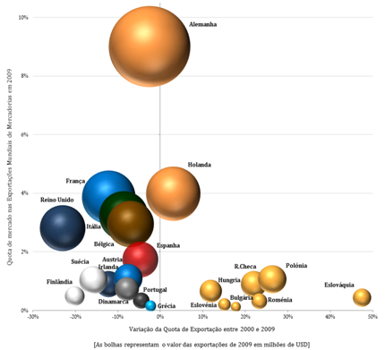
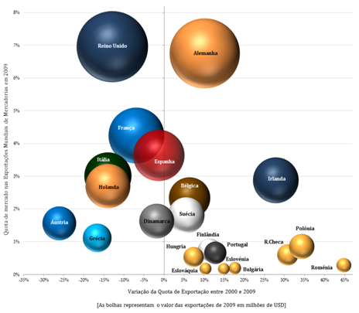
a EUROPA NO COMÉRCIO MUNDIAL
UMA “GEOMETRIA VARIÁVEL” BEM DESENHADA
MERCADORIAS SERVIÇOS
Augusto Mateus & Associados
Fonte: Cálculos próprios com base em WTO (2010), International Trade Statistics.

Slide 10
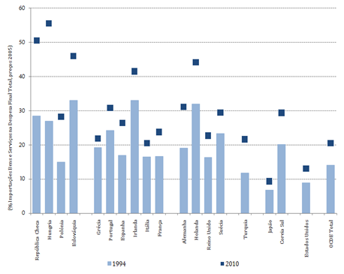
O “sourcing” internacional na europa
UM AVANÇO RELEVANTE MAS DESIGUAL
A PENETRAÇÃO DAS IMPORTAÇÕES NA DESPESA FINAL TOTAL (Em % do PIB, preços de 2005)
Augusto Mateus & Associados
Fonte: Cálculos próprios com base em OCDE (2010), Economic Outlook nº 87 e 88.

Slide 11
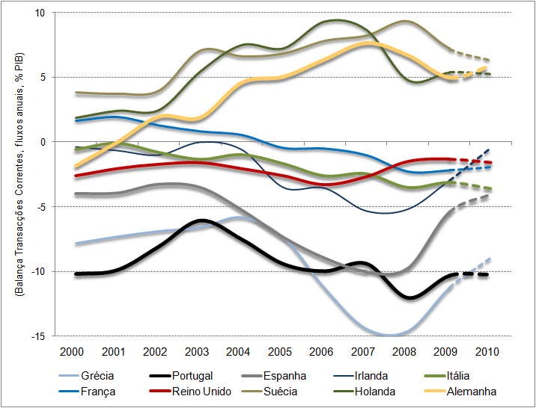
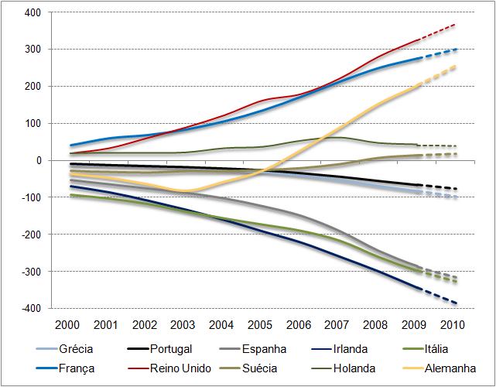
A DIFERENCIAÇÃO DA RESTRIÇÃO EXTERNA NAS ECONOMIAS EUROPEIAS
OS CAMINHOS DA ACUMULAÇÃO DE EXCEDENTES E DE DÉFICES
Balanças Transacções correntes (Saldo anuais em % do PIB)
Balanças rendimentos capitais (Saldos acumulados, mil milhões dólares)
Augusto Mateus & Associados
Fonte: Cálculos próprios com base em OCDE (2010), Economic Outlook nº 87 e 88.

Slide 12
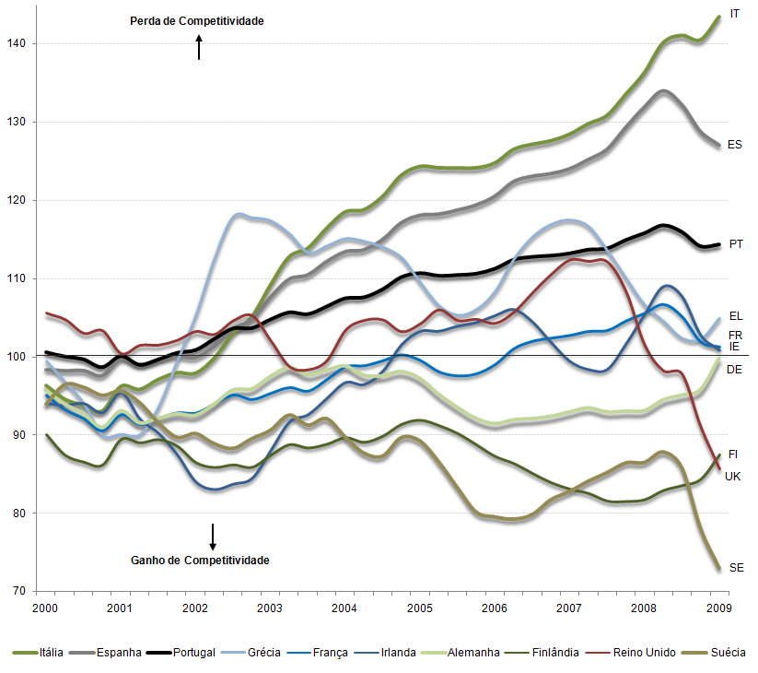
A EVOLUÇÃO DA COMPETITIVIDADE DAs ECONOMIAs europeias
UMA DIFERENCIAÇÃO PROGRESSIVA DE DISPARIDADES CONCORRENCIAIS
A TAXA DE CÂMBIO REAL COMO INDICADOR DE COMPETITIVIDADE (CTUP das Actividades Transaccionáveis, Variação em índice, Valor médio de 1998-99=100)
Augusto Mateus & Associados
Fonte: Cálculos próprios com base em Comissão Europeia (2010), Price and Cost Competitiveness.

Slide 13
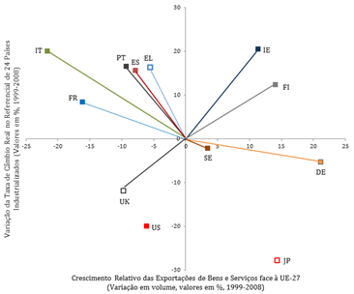
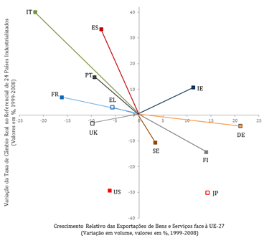
A EVOLUÇÃO DA COMPETITIVIDADE DAs ECONOMIAs europeias
INFLUÊNCIA DECISIVA DA POLÍTICA MONETÁRIA EXTERNA DO EURO ... OU DA FALTA DELA
A. TAXA DE CÂMBIO REAL CALCULADA COM OS CTUP DO CONJUNTO DA ECONOMIA
A. TAXA DE CÂMBIO REAL CALCULADA COM OS CTUP DAS ACTIVIDADES TRANSACCIONÁVEIS
Augusto Mateus & Associados
Fonte: Cálculos próprios com base em em OCDE (2010), Economic Outlook nº 87 e 88; Comissão Europeia (2010), Statistical Annex of European Economy e Price and Cost Competitiveness.

Slide 14
o QUADRO nacional
NOVOS DESAFIOS PERANTE EXIGÊNCIAS ACRESCIDAS
▪ As dificuldades na transição do referencial da "agenda" da coesão, num caminho de convergência suportado por fundos estruturais, para o referencial da "agenda" da competitividade, num regime de moeda única, foram surgindo.
▪ A travagem do processo de convergência no espaço europeu, com a manifestação de tendências de estagnação sob a forma de um “crescimento diminuído”, foi agravando o desemprego.
▪ A descida histórica das taxas de juro despoletou uma forte preferência pelo presente e pelo consumo e conduziu a níveis excessivos de endividamento e despesa.
▪ O enviesamento da afectação de recursos em direcção às actividades não transaccionáveis e domésticas, em detrimento das actividades de produção de bens e serviços transaccionáveis, articulou-se com a expansão do papel do sector público alargado no funcionamento da economia e gerou crescentes dificuldades competitivas.
▪ A restrição externa sobre as escolhas da política económica e sobre o nível de vida da população, traduzida no acumular de dificuldades de financiamento externo, ressurgiu em força.
Augusto Mateus & Associados

Slide 15
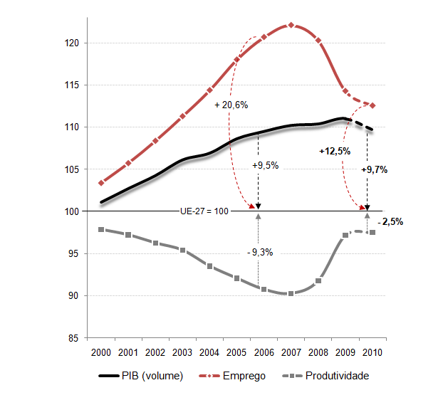
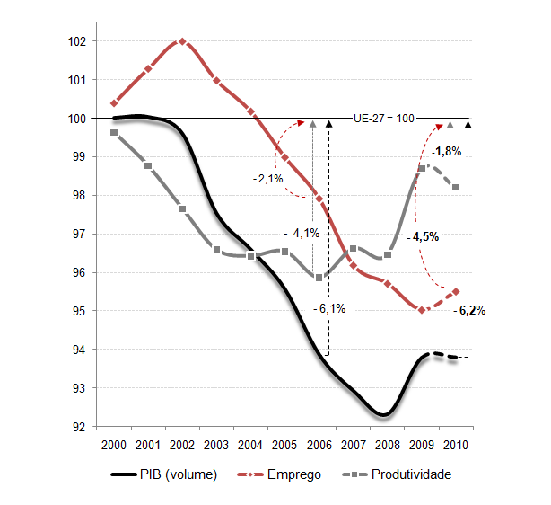
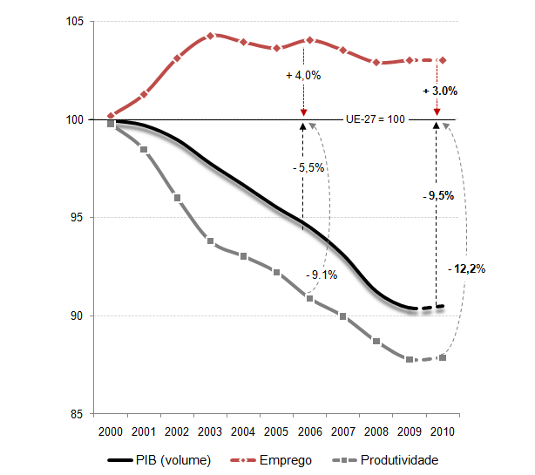
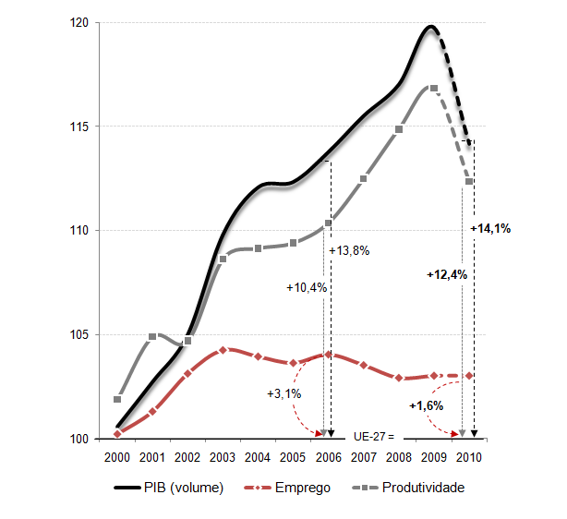
Os modelos de crescimento da europa do sul em crise
A DIVERGÊNCIA NA PRODUTIVIDADE
Modelos de crescimento na Europa do Sul
A divergência na produtividade
DESEMPENHO RELATIVO ACUMULADO NA UNIÃO EUROPEIA
ESPANHA
PORTUGAL
ITÁLIA
GRÉCIA

Slide 16
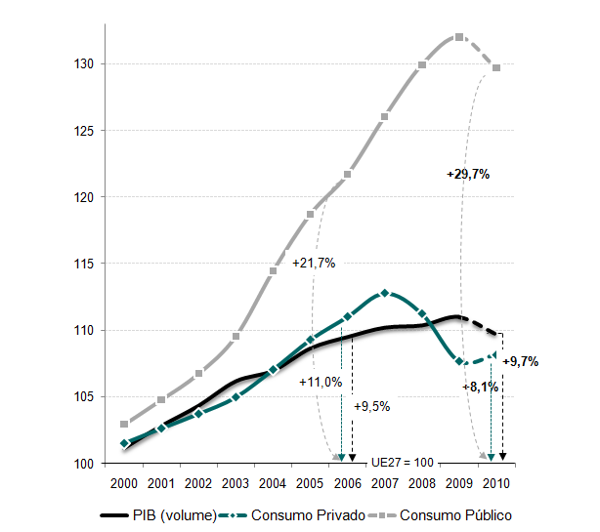
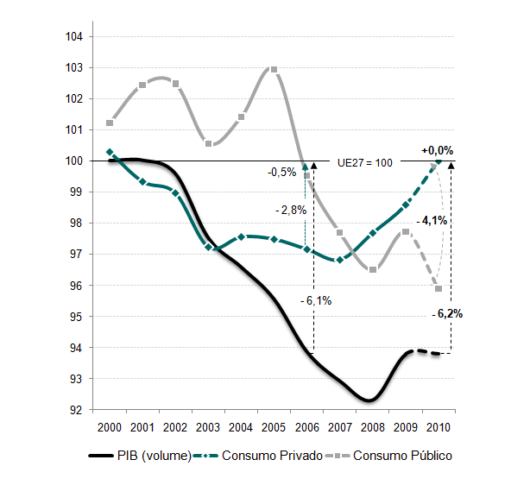
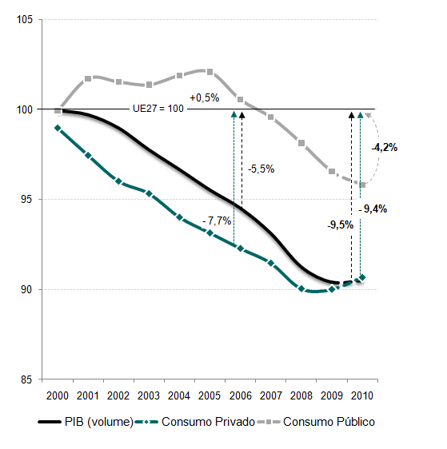
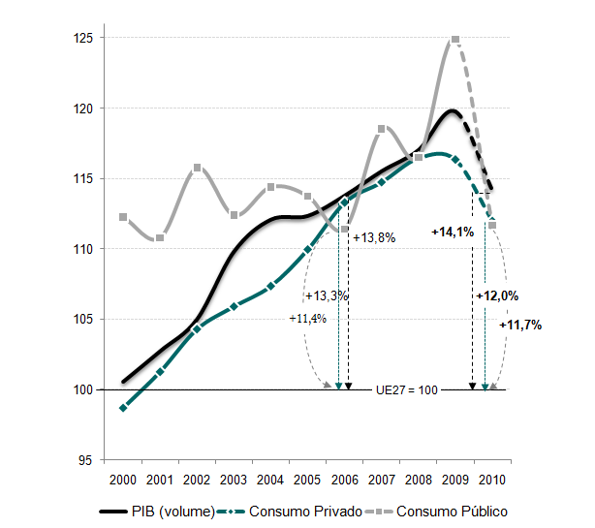
Os modelos de crescimento da europa do sul em crise
O DESEQUILÍBRIO ENTRE PRODUÇÃO E CONSUMO
Modelos de crescimento na Europa do Sul
Modelos de crescimento na Europa do Sul
A divergência na produtividade
O desequilíbrio entre produção e consumo
DESEMPENHO RELATIVO ACUMULADO NA UNIÃO EUROPEIA
ESPANHA
PORTUGAL
ITÁLIA
GRÉCIA

Slide 17
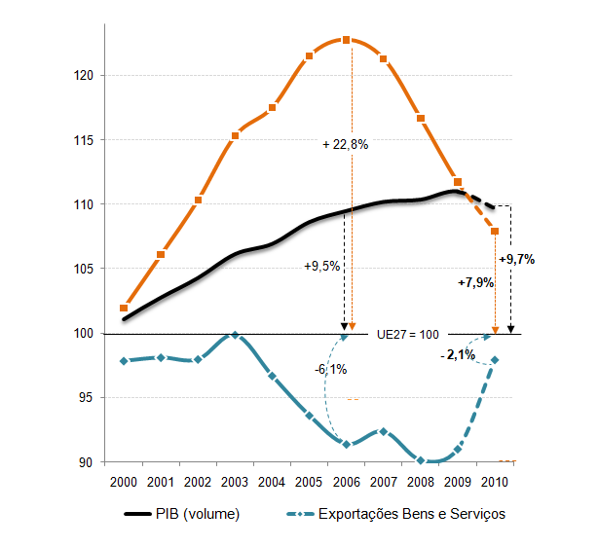
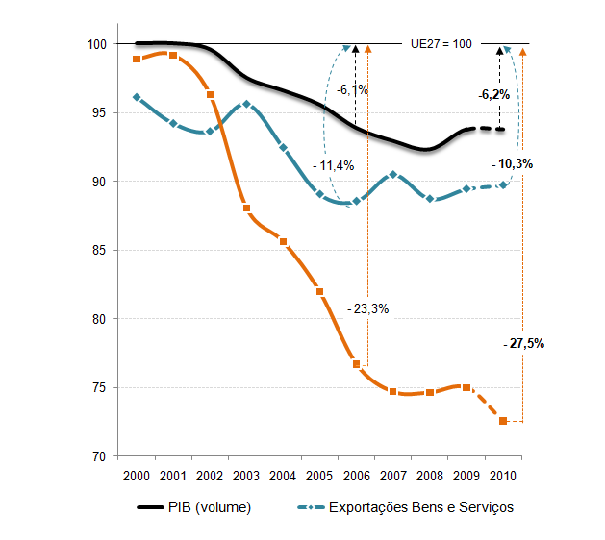
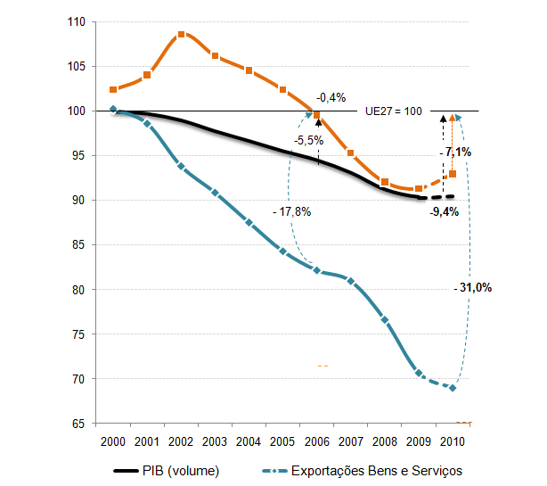
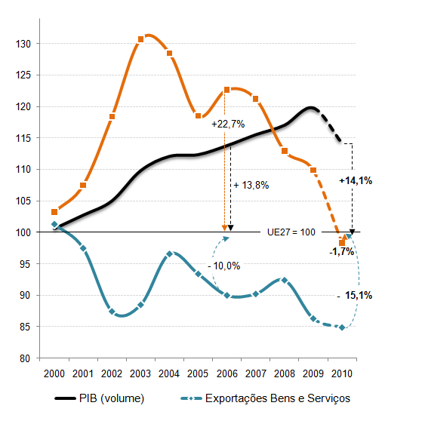
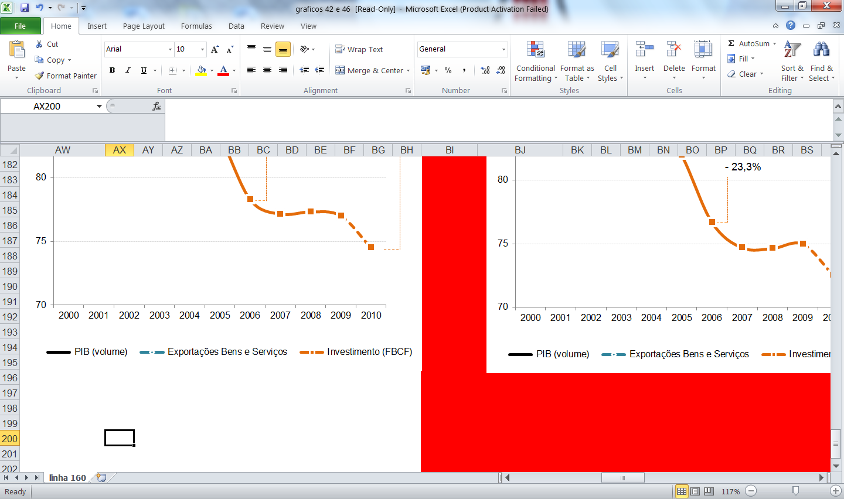
Os modelos de crescimento da europa do sul em crise
A PERDA DE DINAMISMO EXPORTADOR
Modelos de crescimento na Europa do Sul
Modelos de crescimento na Europa do Sul
Modelos de crescimento na Europa do Sul
A divergência na produtividade
A perda de dinamismo exportador
O desequilíbrio entre produção e consumo
DESEMPENHO RELATIVO ACUMULADO NA UNIÃO EUROPEIA
ESPANHA
PORTUGAL
ITÁLIA
GRÉCIA

Slide 18
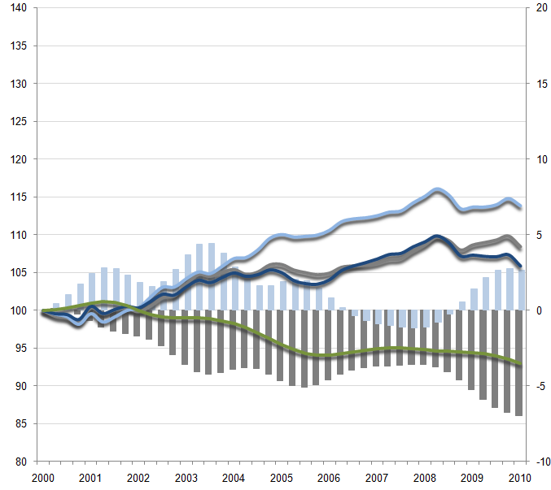
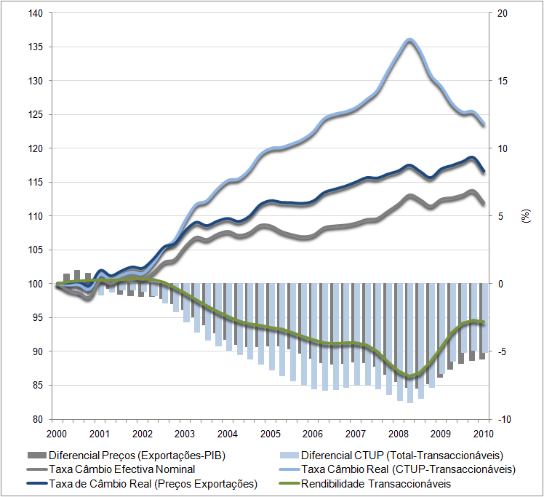
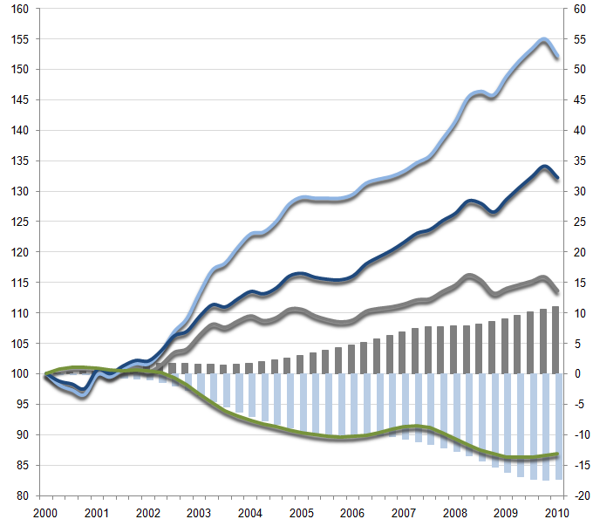
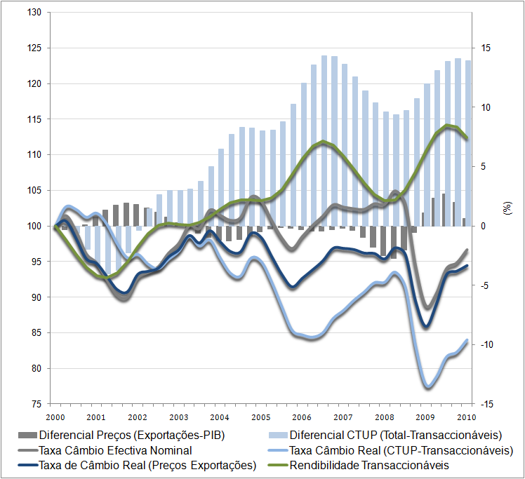
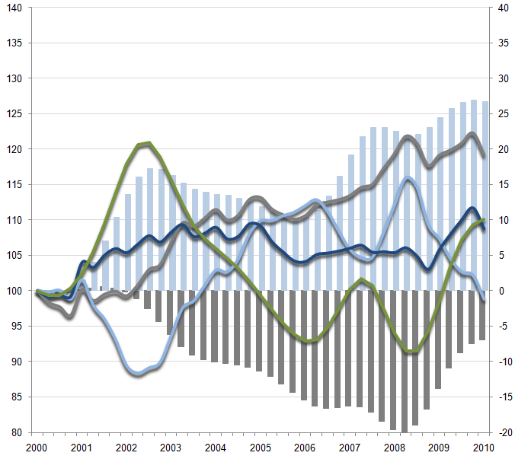
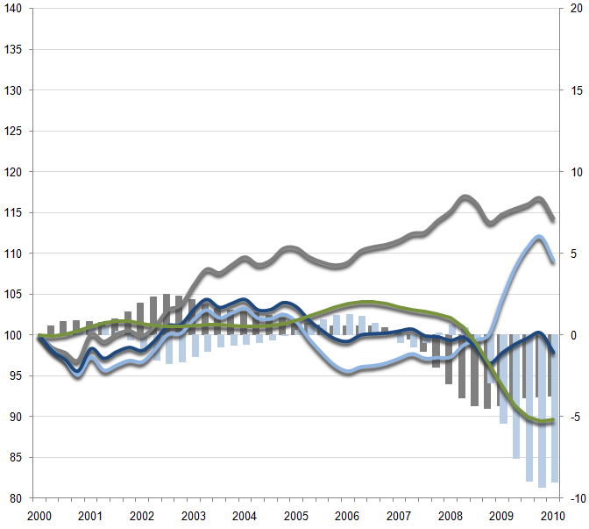
Os Diferentes ajustamentos competitivos na união europeia
ACTIVIDADES DOMÉSTICAS E TRANSACCIONÁVEIS (2000-2010)
Diferentes ajustamentos competitivos
Modelos de crescimento na Europa do Sul
Modelos de crescimento na Europa do Sul
Modelos de crescimento na Europa do Sul
A divergência na produtividade
nas actividades domésticas e transaccionáveis (2000-2010)
A perda de dinamismo exportador
O desequilíbrio entre produção e consumo
PORTUGAL ESPANHA ITÁLIA
IRLANDA SUÉCIA ALEMANHA

Slide 19
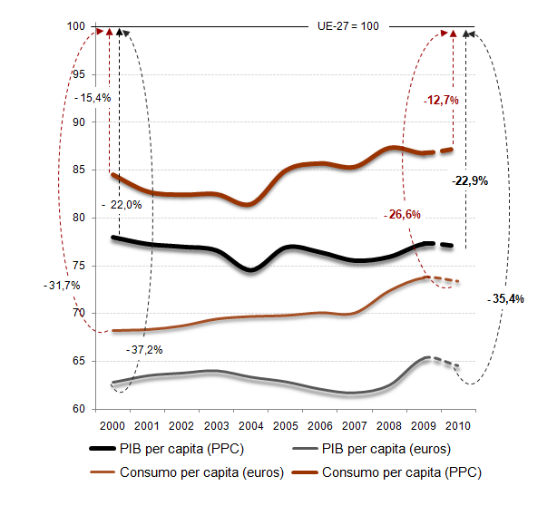
A (DI)(COM)VERGÊNCIA DA ECONOMIA PORTUGUESA NÍVEL DE CONSUMO MUITO SUPERIOR À CAPACIDADE DE CRIAÇÃO DE RIQUEZA
Diferentes ajustamentos competitivos
Modelos de crescimento na Europa do Sul
Modelos de crescimento na Europa do Sul
Modelos de crescimento na Europa do Sul
Convergência da economia portuguesa
Nível de consumo superior à capacidade de criação de riqueza
AS DUAS ÓPTICAS DE CONVERGÊNCIA: RENDIMENTO E CONSUMO

Slide 20
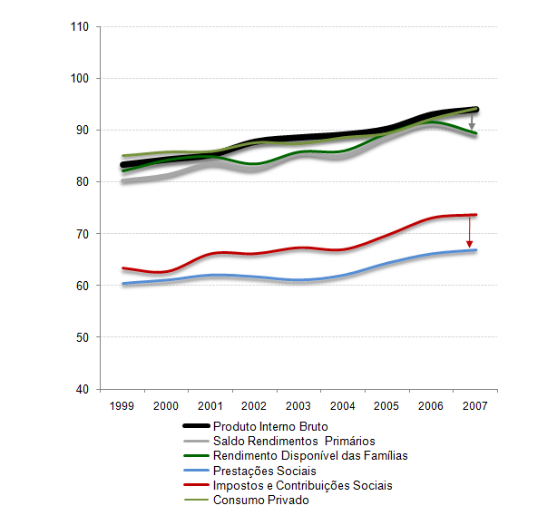
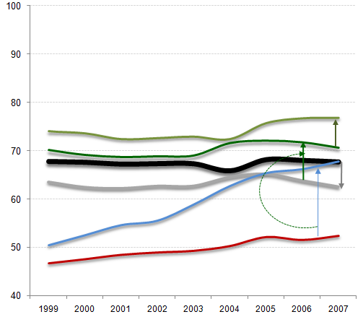
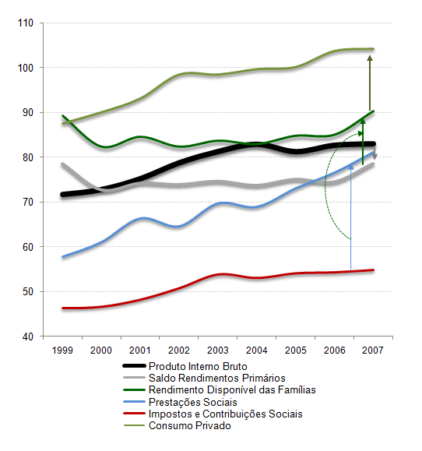
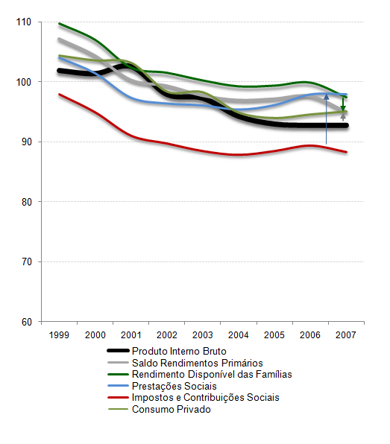
UMA BASE MICRO PARA OS DESEQUILÍBRIOS GLOBAIS
FORMAÇÃO E UTILIZAÇÃO DO RENDIMENTO DISPONÍVEL DAS FAMÍLIAS
Diferentes ajustamentos competitivos
Modelos de crescimento na Europa do Sul
Modelos de crescimento na Europa do Sul
Modelos de crescimento na Europa do Sul
Base micro para os desequilíbrios globais
Formação e utilização do rendimento das famílias na Europa do Sul
DESEMPENHO RELATIVO ACUMULADO NA UNIÃO EUROPEIA
ESPANHA
PORTUGAL
ITÁLIA
GRÉCIA

Slide 21
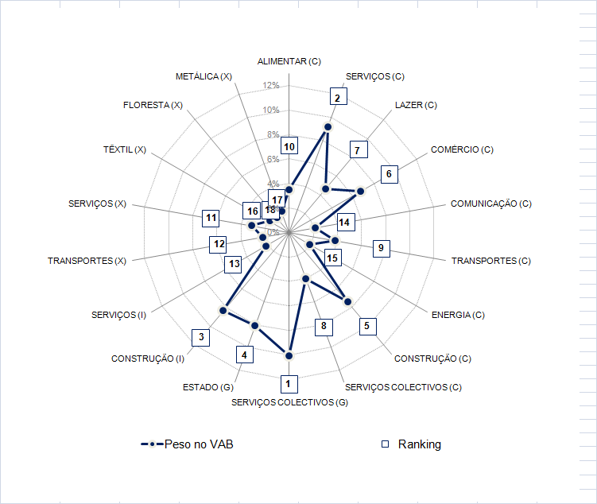
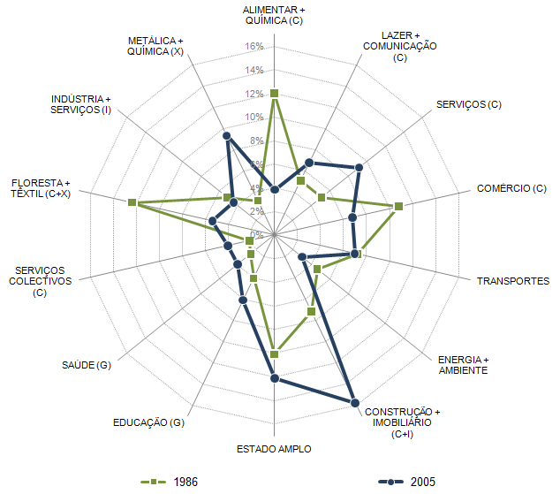
A EVOLUÇÃO DA ESPECIALIZAÇÃO DA ECONOMIA PORTUGUESA
AS GRANDES ACTIVIDADES E FUNÇÕES MACROECONÓMICAS
ESTRUTURA DA ECONOMIA PORTUGUESA (2005)
EVOLUÇÃO DA ESTRUTURA DA ECONOMIA PORTUGUESA (1986-2005)
Augusto Mateus & Associados
Fonte: Cálculos próprios com base em em OCDE, Input-Output Database Edition 2006 .

Slide 22
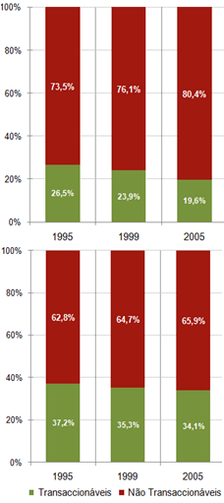
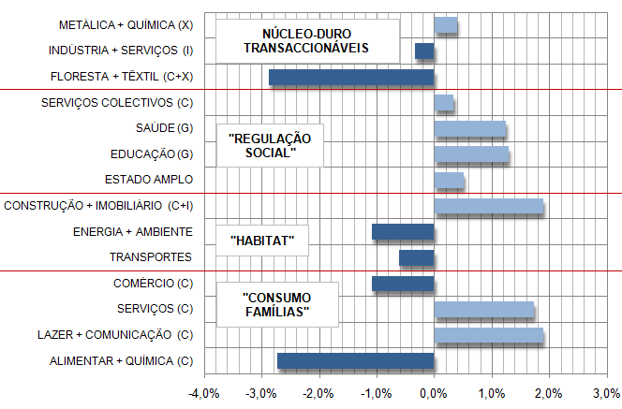
O ENVIESAMENTO DA AFECTAÇÃO DE RECURSOS
A VIRAGEM PARA AS ACTIVIDADES NÃO TRANSACCIONÁVEIS EM DETRIMENTO DA INTERNACIONALIZAÇÃO
A DIMENSÃO DAS ACTIVIDADES DE BENS E SERVIÇOS TRANSACCIONÁVEIS
(% do VAB)
GANHOS E PERDAS
POR GRANDES ACTIVIDADES
ENTRE 1995 E 2005
ÓPTICA DE RAMOS
Augusto Mateus & Associados
ÓPTICA DE SECÇÕES
Fonte: Cálculos próprios com base em em OCDE, Input-Output Database Edition 2006 .

Slide 23
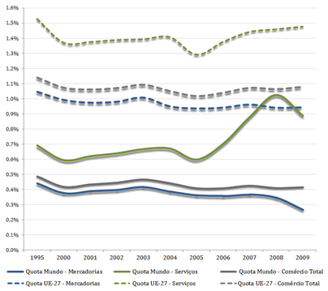
A EVOLUÇÃO DA COMPETITIVIDADE DA ECONOMIA PORTUGUESA
UM DINAMISMO EXPORTADOR INSUFICIENTE
A EVOLUÇÃO DAS QUOTAS DE EXPORTAÇÃO DA ECONOMIA PORTUGUESA NO COMÉRCIO DE BENS E SERVIÇOS NO CONTEXTO MUNDIAL E EUROPEU
Augusto Mateus & Associados
Fonte: Cálculos próprios com base em WTO (2010), International Trade Statistics.

Slide 24
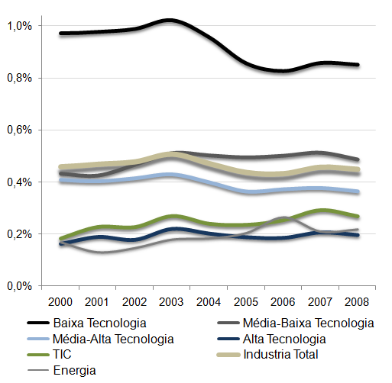
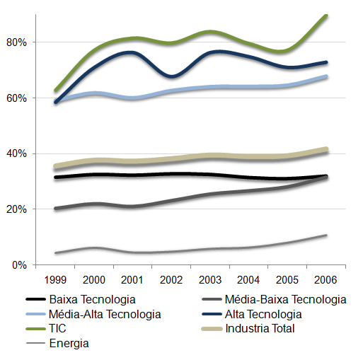
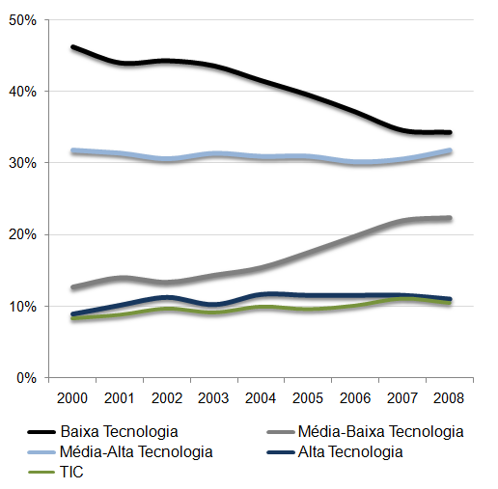
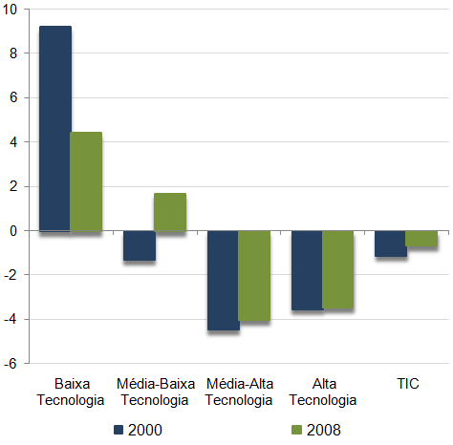
Especialização e estrutura das exportações portuguesas
EVOLUÇÃO DO DESEMPENHO 2000-2008
Quota nas exportações mundiais
Grau de Abertura:
Peso das exportações na produção
Composição das exportações industriais
Contribuição para o saldo comercial industrial
Augusto Mateus & Associados
Fonte: Cálculos próprios com base em OCDE (2010), STAN Database for Structural Analysis, STAN Indicators 2009.

Slide 25
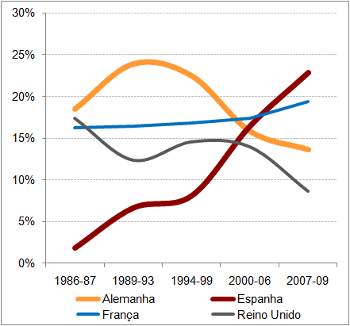







AVANÇOS E RECUOS NOS GRANDES MERCADOS DE EXPORTAÇÃO
NAS GRANDES FASES DE INTEGRAÇÃO EUROPEIA DA ECONOMIA PORTUGUESA
VARIAÇÃO DAS QUOTAS MÉDIAS
NAS EXPORTAÇÕES DE PORTUGAL
TÊXTIL E COURO FLORESTA
MATERIAIS CONSTRUÇÃO QUÍMICA
ELÉCTRICA E ELECTRÓNICA AUTOMÓVEL
Augusto Mateus & Associados
Fonte: Cálculos próprios a partir de informação da Base de Dados CHELEM.

Slide 26
A ESTRATÉGIA NECESSÁRIA PARA A POLÍTICA ECONÓMICA
GERIR A LIGAÇÃO ENTRE AUSTERIDADE E CRESCIMENTO
▪ Uma crise económica e financeira de dimensão global que desafia a Europa e o euro.
▪ Um alargamento da UE que desafia as vulnerabilidades concorrenciais da economia portuguesa.
▪ Os avanços indispensáveis em direcção a uma agenda efectiva de reformas estruturais polarizada pelo equilíbrio entre eficiência e equidade numa reestruturação do Estado e do seu papel económico.
▪ A eficácia na consolidação orçamental como exigência imediata.
▪ A promoção da competitividade como tarefa central no médio prazo.
Augusto Mateus & Associados

Slide 27

A IMPORTÂNCIA DA COMBINAÇÃO DA AUSTERIDADE COM O CRESCIMENTO IMPEDIR O CÍRCULO VICIOSO DA RECESSÃO ECONÓMICA
SENTIDO E DIMENSÃO DO AJUSTAMENTO MACROECONÓMICO EM CURSO
Augusto Mateus & Associados

Slide 28
o QUADRO PRODUTIVO PARA UM NOVO CRESCIMENTO
QUE SENTIDO PARA UM PROCESSO DE RE-INDUSTRIALIZAÇÃO?
▪ A indústria europeia conhece um recuo não apenas económico, mas também social e institucional, exprimindo o avanço de um mundo urbano complexo e terciarizado, na produção e no consumo, e um reforço das posições do capitalismo financeiro e patrimonial (mais centrado na gestão da riqueza) sobre o capitalismo produtivo (mais centrado na criação da riqueza).
▪ A economia mundial transformou-se muitíssimo fazendo desaparecer grande parte das vantagens históricas e institucionais da Europa (ascensão do mundo emergente apoiado numa demografia dinâmica, alargamento drástico da base de recuros humanos, difusão global da tecnologia) e gerando novas formas de instabilidade e incerteza, nomeadamente sob as forma de movimentos especulativos em mercados globalizados.
▪ As economias e sociedades europeias viveram nas últimas duas décadas com base num desequilíbrio profundo na gestão das oportunidades de sourcing internacional, isto é, pensado mais no baixo custo favorável ao consumidor do que na criação de riqueza, na valorização dos seus recursos endógenos e na defesa e expansão do poder de compra (uma “paixão” não muito esclarecida pelo “low-cost”), isto é, uma preferência excessiva pelo presente e pelo consumo que conduziu a níveis excessivos de endividamento e despesa.
Augusto Mateus & Associados

Slide 29
o QUADRO PRODUTIVO PARA UM NOVO CRESCIMENTO
QUE SENTIDO PARA UM PROCESSO DE RE-INDUSTRIALIZAÇÃO?
▪ A indústria europeia conhece, neste quadro, um enorme desafio competitivo que só poderá ser ganho com novas práticas empresariais e novas políticas públicas muito mais abertas à globalização, à eficiência colectiva das redes e da cooperação empresarial, à plena valorização do capital humano e à transformação da inovação no dia a dia da empresa e não num mera retórica de comunicação.
▪ A “re-industrialização” não pode significar uma espécie de “regresso ao passado”, mas antes uma re-invenção completa do futuro, baseada na Cultura, na Criatividade e no Conhecimento, combinando bens e serviços para vender soluções e não simples mercadorias, ligando a “indústria” à tomada de risco que gera riqueza em todas as actividades e não às simples “fábricas” e intervindo activamente na consolidação do mundo urbano em “Cidades” (grandes ou pequenas) que só poderão existir duradouramente se forem espaços de inciativa e mobilidade suficientemente inteligentes, ordenados e sustentáveis para permitirem o “namoro” dos tempos da “oportunidade” e da “solidariedade”.
▪ A “re-industrialização” requer, finalmente, uma valorização dos diferentes tecidos empresariais e territórios concretos que não se compadece com políticas públicas genéricas polarizadas pela despesa pública.
Augusto Mateus & Associados

Slide 30
SEIS GRANDES PRINCÍPIOS DE ACÇÃO PARA ACELERAR A INTERNACIONALIZAÇÃO E SUPERAR OS DESAFIOS COMPETITIVOS DA ECONOMIA PORTUGUESA
1- CRESCIMENTO INTENSIVO Fazer melhor e diferente e crescer pelos ganhos de produtividade e pelas actividades transaccionáveis revela-se decisivo para enfrentar as debilidades centrais da economia portuguesa em matéria de produtividade.
2- DIFERENCIAÇÃO COMO FACTOR CONCORRENCIAL CHAVE Construir estratégias integradas de desenvolvimento competitivo, valorizando a qualidade dos territórios e os recursos naturais endógenos, revela-se fundamental para produzir de sinergias empresariais e territoriais específicas para competir à escala global.
3- CADEIA DE VALOR GLOBAL
Desenvolver, produzir e vender bens e serviços com massa crítica internacional, revela-se imprescindível para orientar adequadamente a afectação dos recursos disponíveis e para viabilizar uma nova actividade económica.
Augusto Mateus & Associados

Slide 31
SEIS GRANDES PRINCÍPIOS DE ACÇÃO PARA ACELERAR A INTERNACIONALIZAÇÃO E SUPERAR OS DESAFIOS COMPETITIVOS DA ECONOMIA PORTUGUESA
4- ESPECIALIZAÇÃO A concentração nas cadeias de valor com maior potencial dinâmico de mercado revela-se fundamental para aumentar a capacidade concorrencial da economia portuguesa.
5- MODULARIDADE
Aumentar o envolvimento nas redes de investigação e desenvolvimento que levam novos produtos aos mercados revela-se muito importante para potenciar o esforço de I&D da economia portuguesa.
6- ATRACTIVIDADE
Diminuir prazos e custos para as decisões e operações empresariais revela-se de grande importância para a criação de um ambiente efectivamente favorável ao desenvolvimento empresarial e à captação de novos investimentos.
Augusto Mateus & Associados

Slide 32

^{www.amconsultores.pt}

